Slide 1
Etablissement Primaire et secondaire de Vevey
Soirée d’informations
11VG et 12e
Collège du Clos, le 3 septembre 2026

Slide 2
Ordre du jour
1ère partie - 11VG, 12e et Certificat, informations générales
  Bénédicte Sailley, Directrice et Laurence Moriggi, Doyenne
2ème partie – Orientation scolaire et professionnelle
  Mmes Davis et Panzeri
3ème partie – Réunion avec la/le maître.esse de classe
  Dans la salle de classe de votre enfant

Slide 3
Calendrier de l’année scolaire
Fin du premier semestre mercredi 23 décembre 2026
  Point de situation A contrôler
  Conseil de classe
  Inscription ECG, EC et RAC fin janvier
Fin du second semestre mardi 1er juin 2027
  Point de situation
    Moyennes définitives pour toutes les branches sans examen
  Examens du 4 au 18 juin 2027
  Fin des cours jeudi 3 juin 2027
  Voyage de fin d’études du 24 mai au 28 mai 2027
  Cérémonie des promotions jeudi 1er juillet 2027

Slide 4
Dates importantes pour la suite du parcours de formation
Salon des métiers à Lausanne
  Du 17 au 22 novembre 2026
Entretiens fictifs avec Pro Juventute 17 et 19 novembre 2026
Speed Recruiting Riviera lavaux, avec Promove (Association pour le développement économique de la région Riviera-Lavaux-Oron)
  Mercredi 25 novembre 2026, de 13h30 à 17h, Etablissement scolaire primaire et secondaire Centre Lavaux, Route du Verney 22 à Puidoux
  Mercredi 9 décembre 2026, de 13h30 à 17h, Salle del Castillo, Place du Marché 1 à Vevey

Slide 5
Examen de certificat – 11VG et 12e
5 branches à examen :
  Français – mathématiques – Allemand – Anglais
  l’OS ou l’OCOM
5 épreuves écrites
  FRA-MAT-ALL-ANG : épreuves cantonales
  OS/OCOM : de la compétence de l’EPS
5 épreuves orales
  Oraux préparés par les enseignants

Slide 6
Conditions de certification en VG et 12e
Être présent aux examens
Groupe principal 44 pts et plus
Groupe restreint 16 pts et plus
  Cas limite maximum 1pt d’insuffisance par groupe
    Demande écrite et motivée des parents et de l’élève
    Préavis du Conseil de classe
    Décision du Conseil de direction

Slide 7
Conditions de certification en VG et 12e
Résultats obtenus : une seule note par branche, arrondie au demi-point
  Note d’examen : 20% dans la moyenne annuelle
  Exemple : année 4,2 et examen 4.5
    (4.2x0.8) + (4.5x0.2), soit 4.26
    Moyenne arrondie au demi-point, soit 4.5 (RLEO, art 84)
  FRA et MAT : épreuve orale compte pour un tiers de la note d’examen
  ALL et ANG : épreuve orale compte pour un quart de la note d’examen

Slide 8
11VG Que faire en cas d’échec?
Redoublement
12ème année (LEO, art 95)
Attestation de fin de scolarité (LEO, art 58)

Slide 9
Présentation des examens
Français M. Palluel
Allemand et anglais M. Clavel
Mathématiques Mme Herrero

Slide 10
Examen ECRIT de français (juin 2027)
Parties | Contenu | Orthographe, conjugaison, syntaxe, ponctuation |  | Durée totale | Matériel
Partie 1 : Compréhension de l’écrit (CE) | Texte à lire et questionnaire de compréhension / analyse | Non évalué |  | Examen prévu pour 180 minutes (3 heures) À disposition : 240 minutes (4 heures) Recommandé : Partie 1 : 1 heure Partie 2 : 3 heures | Dictionnaire Bescherelle conjugaison Texte et Langue / Bescherelle orthographe De quoi écrire et effacer, à l’encre bleue ou noire
Partie 2 : Production de l’écrit (PE) | Rédaction de texte narratif ou argumentatif | Évalué sur les premiers mots de la rédaction. VGn1 : 250 mots VGn2 : 350 mots VP : 450 mots

Slide 11
Examen ORAL de français (juin 2027)
Production orale (PO)
VP : analyse d’un extrait littéraire
VG : analyse d’un extrait littéraire ou autre activité de PO travaillée durant l’année
Grille d’évaluation déterminée par les enseignants
Grille d’évaluation, temps de préparation et temps de passage différents selon la voie / le niveau (VGn1, VGn2, VP)
1 note finale d’examen
Pondération : écrit = 2/3, oral = 1/3

Slide 12
Examen de français (juin 2027)
Note d’examen = 20% de la note finale de français
(équivaut à environ 2 TS)
ATTENTION : la note finale de français prend en compte la moyenne des TS au dixième (pas arrondie) !
Exemple (à éviter) :
Moyenne de FRA avant examens : 3,75 → 3,8 (pas 4 !)
Note d’examen de FRA : 3,5
Note finale de FRA : 3,74 → 3,5

Slide 13
Examen d’allemand 2027
Parties | Contenu | Niveaux | Matériel | Durée | Pondération/ barème
Examen écrit : Compréhension de l’oral (CO) Compréhension de l’écrit (CE) Production de l’écrit (PE) | Ecoute de textes audios Texte à lire et question-naire de compréhension Rédaction d’un texte narratif ou argumentatif | Epreuves différenciées | Aucun Aucun Dictionnaire fra/all | 30 min. Examen de 120 min. (+ 40 min. si besoin) | 3/4 de l’examen/ seuil à 60%
Examen oral : Production de l’oral (PO) | Expression orale en continu et en interaction | Epreuves différenciées | Selon enseignant | Env. 30 min. | 1/4 de l’exa./ seuil à 60%

Slide 14
Examen d’anglais 2027
Parties | Contenu | Niveaux | Matériel | Durée | Pondération/ barème
Examen écrit : Compréhension de l’oral (CO) Compréhension de l’écrit (CE) Production de l’écrit (PE) | Ecoute de textes audios Texte à lire et question-naire de compréhension Rédaction d’un texte narratif ou argumentatif | Pas de niveaux | Aucun Aucun Dictionnaire fra/ang | 30 min. Examen de 120 min. (+ 40 min. si besoin) | 3/4 de l’examen/ seuil à 60%
Examen oral : Production de l’oral (PO) | Expression orale en continu et en interaction | Pas de niveaux | Aucun (pas de prépa.) | Env. 15 min. | 1/4 de l’exa./ seuil à 60%

Slide 15
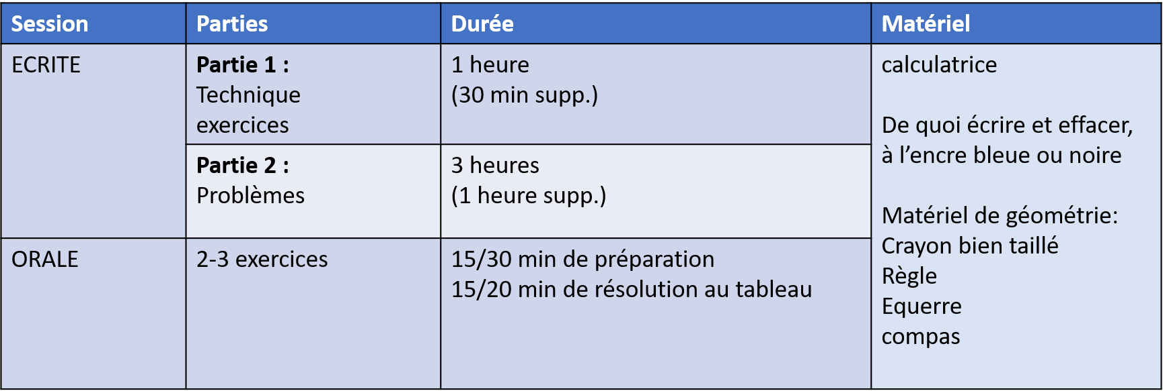
Examen de mathématiques (juin 2027)

Slide 16


Soirée d’information aux parents
Après la 11VG….
DÉPARTEMENT DE L’ENSEIGNEMENT ET DE LA FORMATION PROFESSIONNELLE
2026-2026
OFFICE CANTONAL D’ORIENTATION SCOLAIRE ET PROFESSIONNELLE

Slide 17

Formation professionnelle (apprentissage)
Duale / Ecoles des métiers
Maturité professionnelle intégrée possible sous conditions
Ecole de culture générale (ECG)
11VG
Ecole de commerce (EC)
ECG, EC et RAC
délai d’inscription fin janvier 2026!
RAC1 et RAC2
DÉPARTEMENT DE L’ENSEIGNEMENT ET DE LA FORMATION PROFESSIONNELLE
OFFICE CANTONAL D’ORIENTATION SCOLAIRE ET PROFESSIONNELLE

Slide 18
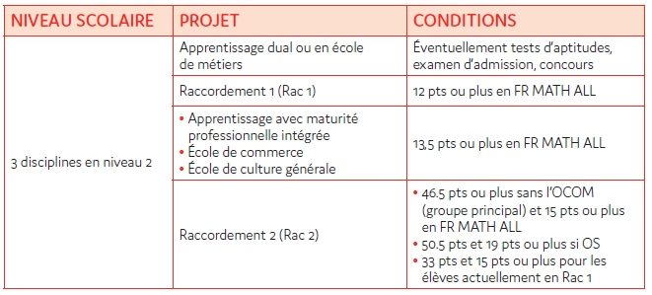
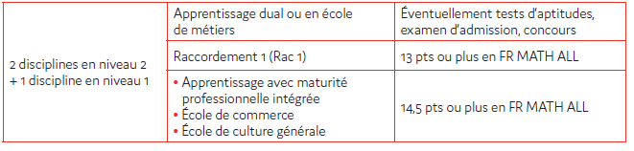


Conditions d’admission en formation postobligatoire
DÉPARTEMENT DE L’ENSEIGNEMENT ET DE LA FORMATION PROFESSIONNELLE
OFFICE CANTONAL D’ORIENTATION SCOLAIRE ET PROFESSIONNELLE

Slide 19
La formation professionnelle (apprentissage)
En entreprise
Environ 180 métiers
Salaire d’apprenti (e) selon barème / 5 semaines de vacances par année
Tests d’aptitudes (dates et exercices sur www.vd.ch/orientation)
Dossier de candidature (CV, lettre de motivation, bulletins de notes 9H, 10H et 11H, rapports de stage)
Places d’apprentissages sur www.orientation.ch Recherche d’une place dès maintenant!
En école
Environ 20 métiers
Pas de salaire mais allocations variables selon les écoles / Vacances scolaires
Délais d’inscription (dates et exercices sur www.vd.ch/orientation)
www.orientation.ch
www.vd.ch/orientation
DÉPARTEMENT DE L’ENSEIGNEMENT ET DE LA FORMATION PROFESSIONNELLE
OFFICE CANTONAL D’ORIENTATION SCOLAIRE ET PROFESSIONNELLE

Slide 20
La formation professionnelle en école des métiers
Santé
Ecole de soins et de santé communautaire, Vevey - Subriez, Morges, St Loup
Technique
ETML (école technique des métiers de Lausanne)
Artistique
ERACOM (école romande d’arts et de communication)
CEPV (centre d’enseignement professionnel de Vevey)
CPNV (centre professionnel du Nord vaudois)
ETVJ (école technique de la Vallée de Joux)
EMS (école des métiers de Sainte-Croix)
DÉPARTEMENT DE L’ENSEIGNEMENT ET DE LA FORMATION PROFESSIONNELLE
OFFICE CANTONAL D’ORIENTATION SCOLAIRE ET PROFESSIONNELLE

Slide 21
Après l’apprentissage…
Emploi
Maturité
Professionnelle
Post-CFC
HES Hautes Ecoles spécialisées
Passerelle (anc.dubs) UNI/EPF
PERFECTIONNEMENTS (brevets, diplômes…)
DÉPARTEMENT DE L’ENSEIGNEMENT ET DE LA FORMATION PROFESSIONNELLE
OFFICE CANTONAL D’ORIENTATION SCOLAIRE ET PROFESSIONNELLE

Slide 22
Portes ouvertes et séances d’information
SUBRIEZ : 17 septembre, 29 octobre, 26 novembre 2026
ETML : 6 décembre 2026
CEPV : 8 novembre 2026
ERACOM : 29 novembre 2026
Info Métiers (les mercredis après-midi selon programme)
Salon des métiers et de la formation
Lausanne, du mardi 18 au dimanche 23 novembre 2026
DÉPARTEMENT DE L’ENSEIGNEMENT ET DE LA FORMATION PROFESSIONNELLE
OFFICE CANTONAL D’ORIENTATION SCOLAIRE ET PROFESSIONNELLE

Slide 23
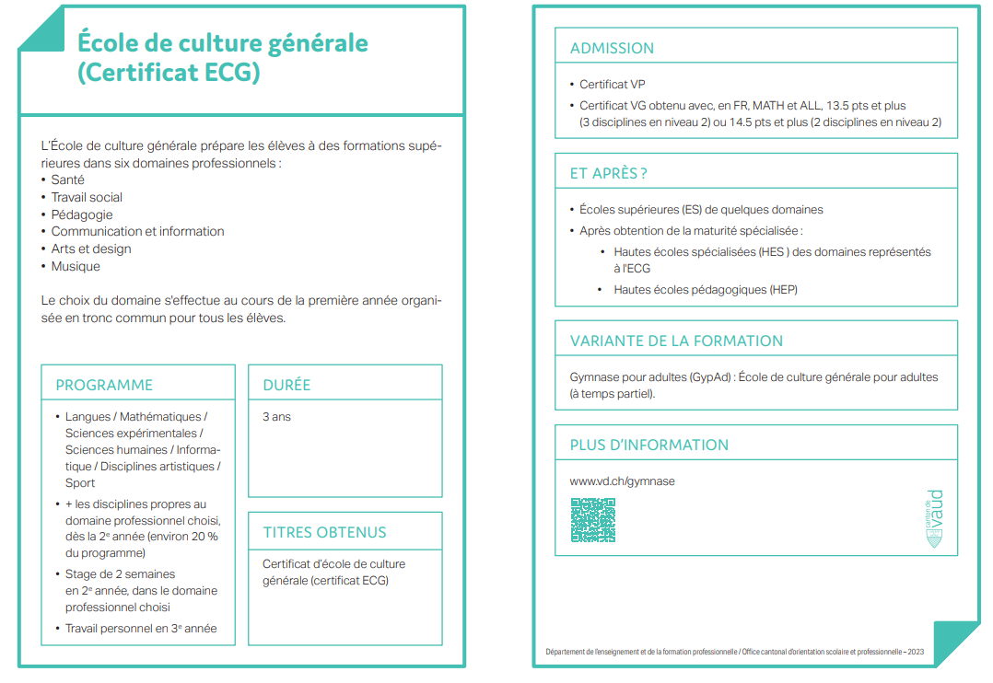
DÉPARTEMENT DE L’ENSEIGNEMENT ET DE LA FORMATION PROFESSIONNELLE
OFFICE CANTONAL D’ORIENTATION SCOLAIRE ET PROFESSIONNELLE

Slide 24
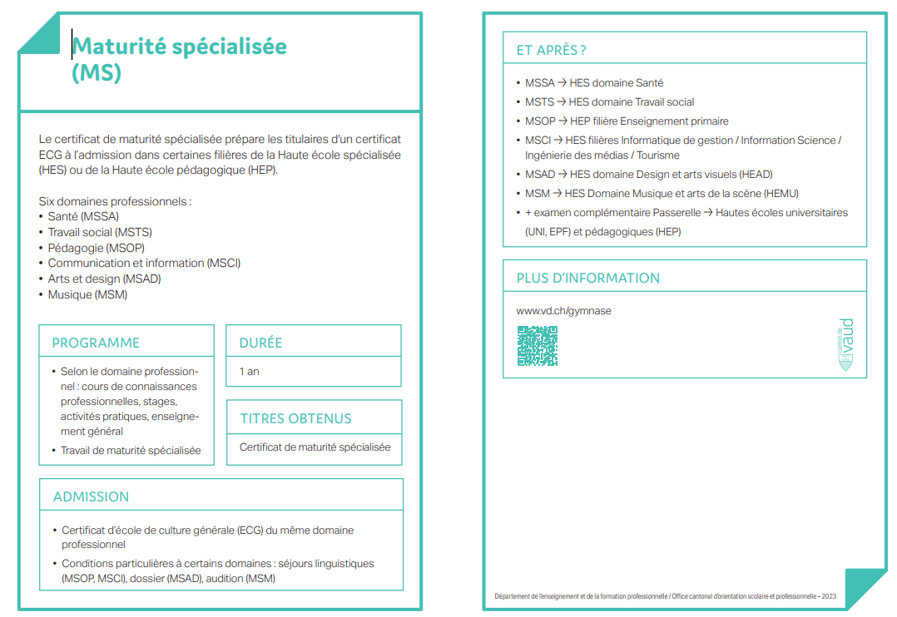
DÉPARTEMENT DE L’ENSEIGNEMENT ET DE LA FORMATION PROFESSIONNELLE
OFFICE CANTONAL D’ORIENTATION SCOLAIRE ET PROFESSIONNELLE

Slide 25
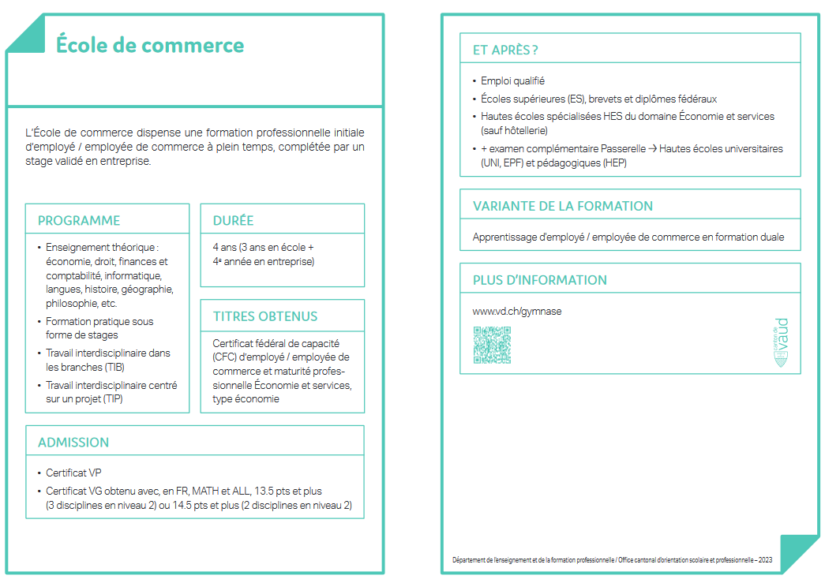
DÉPARTEMENT DE L’ENSEIGNEMENT ET DE LA FORMATION PROFESSIONNELLE
OFFICE CANTONAL D’ORIENTATION SCOLAIRE ET PROFESSIONNELLE

Slide 26
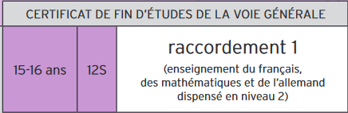
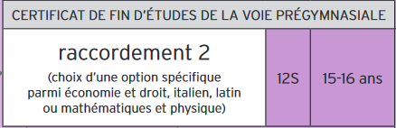
Raccordements 1 et 2
Objectif:
Certificat VG II, II, II
Apprentissage, EC, ECG
Objectif:
Certificat VP
Ecole de maturité
Délai d’inscription fin janvier 2026
DÉPARTEMENT DE L’ENSEIGNEMENT ET DE LA FORMATION PROFESSIONNELLE
OFFICE CANTONAL D’ORIENTATION SCOLAIRE ET PROFESSIONNELLE

Slide 27
Les mesures de transition 1 (T1)
SEMO
Programme:
Pratique
Pratique en ateliers : cuisine, informatique, mécanique, commerce, multimédia, peinture, bois, etc.
Orientation
Stages en entreprises
Soutien actif à la recherche d’une place d’apprentissage
Appuis scolaires
Français, maths
Ecole de la transition
Programme:
Scolaire
Branches fondamentales et appuis scolaires
Cours préprofessionnels
Orientation
Stages en entreprise
Soutien actif à la recherche d’une place d’apprentissage
1 an
15-18
1 an
15-25
Le Semestre de motivation (SEMO) est une mesure de l’assurance-chômage
Demande d’admission en fin d’année scolaire (lettre aux parents fin d’année scolaire)
Stages et recherches de place d’apprentissage obligatoires
L’admission dépend du nombre de places disponibles, de la motivation de l’élève et de ses besoins
DÉPARTEMENT DE L’ENSEIGNEMENT ET DE LA FORMATION PROFESSIONNELLE
OFFICE CANTONAL D’ORIENTATION SCOLAIRE ET PROFESSIONNELLE

Slide 28
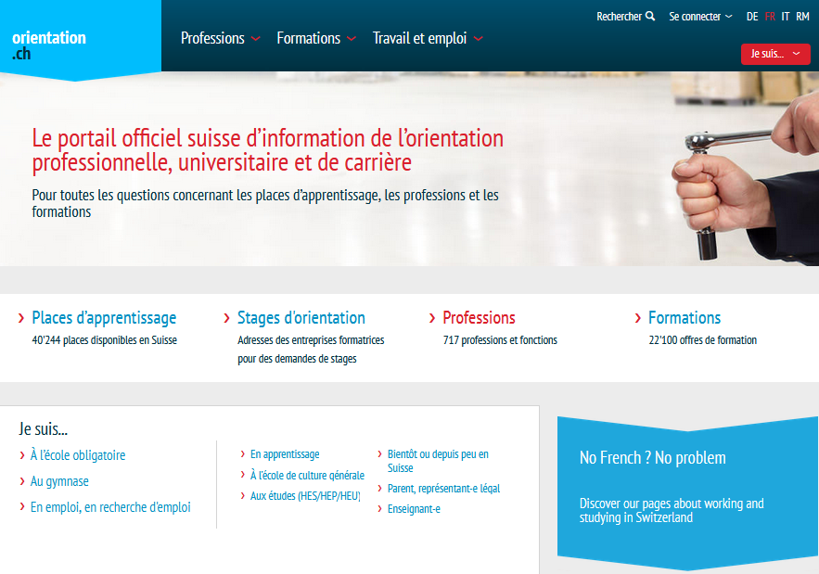
S’informer sur www.orientation.ch
et sur www.vd.ch/orientation
DÉPARTEMENT DE L’ENSEIGNEMENT ET DE LA FORMATION PROFESSIONNELLE
OFFICE CANTONAL D’ORIENTATION SCOLAIRE ET PROFESSIONNELLE

Slide 29
Permanences des conseillères à Kratzer 0.24
Marielle Chatelan
Présente mercredi 11VG1 Mme Knezevic
Marielle.chatelan@vd.ch 11VG/5 M. Pecoraro
Jessica Davis
Présente lundi et jeudi matin 11VG2 Mme Ravaz
jessica.davis@vd.ch 11VG4 M. Pasche
11VG/6 Mme Bälliger
Juliane Panzeri
Présente mardi jusqu’à 15h et jeudi 12CERT M. Clavel
juliane.panzeri@vd.ch 11VG3 Mme Genç
Parents bienvenus
Office d’orientation et centre de documentation
Rue du Verger 10 à Vevey
Téléphone : 021 557 14 70
DÉPARTEMENT DE L’ENSEIGNEMENT ET DE LA FORMATION PROFESSIONNELLE
OFFICE CANTONAL D’ORIENTATION SCOLAIRE ET PROFESSIONNELLE

Slide 30
Réunions de classe
11VG/1 KRA.1.09 Mme Knezevic
11VG/2 KRA.1.15 Mme Ravaz
11VG/3 KRA.2.01 Mme Genç
11VG/4 KRA.1.13 M. Pasche
11VG/5 KRA.3.16 M. Pecoraro
11VG/6 KRA.2.17 Mme Bälliger
12e ANC.2.03 M. Clavel

